Slide 1
호접지몽 중간발표

Slide 2
목차
I. 프로젝트 상세 기획
II. 진행현황
III. 프로젝트 일정

Slide 3
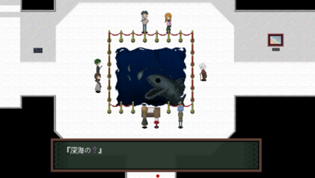
프로젝트 상세 기획
Unity 기반 2D RPG – 쯔꾸르 풍의 게임
→이브(IB) 인게임 화면

Slide 4
프로젝트 상세 기획
아이템 수집, 전투, 퍼즐 등의 방식으로 진행.
크게 3개의 챕터로 나누어 시간대 별로 사건 구성.
무속적인 분위기의 마을을 기준으로 게임 진행.

Slide 5
진행 현황
프로그래밍 | Unity 엔진 기반 코딩 -> 관련 개발 언어 학습 관련 강좌 링크 공유를 통한 개인 학습(https://keidy.tistory.com/205) 캐릭터 이동, 충돌, 전투 등 게임에서 사용하게 될 요소 학습
기획 | 기존 기획서 개선 및 파트별 공지 캐릭터 및 마을 컨셉 기획 시작 화면 및 게임 내 UI 기획
그래픽 | 캐릭터 기획안 기반 일러스트 작업

Slide 6
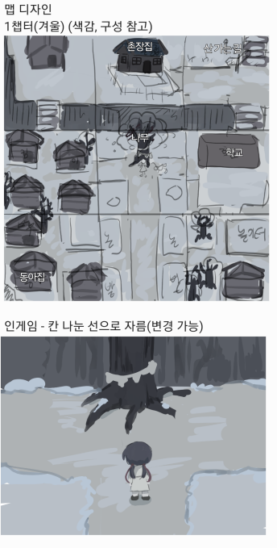
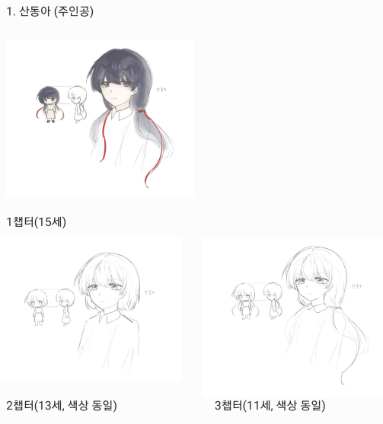
진행 현황

Slide 7
프로젝트 일정
~10.20 | 10.21~10.27 | 10.28~11.3 | 11.4~11.10 | 11.11~11.17 | 11.18~11.24 | 11.25~12.1 | 12.2~
프로그래밍 | 핵심 작동방식 구현 공부, Unity 공부 | 시험기간 | 시험기간 | 시작 화면 배치 및 작동 구현 | 캐릭터 이동 및 충돌 구현 | 챕터별 메인 구현 | 세이브 로드 기능 구현 | 게임 오버 화면 구현
기획 | 기존 기획서 수정, 캐릭터 컨셉 기획 및 전달 | 시험기간 | 시작 화면 기획, 게임 내 UI 기획 | 챕터별 배경 기획 | 챕터별 오브젝트 기능 및 배치 기획 | 게임 오버 UI 및 배치 기획 | 추후 일정 대기 | 추후 일정 대기
그래픽 | 캐릭터 일러스트 작업 | 시험기간 | 시험기간 | 시작 화면 UI 작업, 2D 캐릭터 리소스 작업 | 2D 캐릭터 리소스 작업, 게임 내 UI 작업 | 챕터 별 메인 리소스 작업 |  | 게임 오버 UI 작업

